Slide 1

Scale-space Based Feature Point Detection for Digital Ink
Lenka Martínková P20040
GZAPV

Slide 2
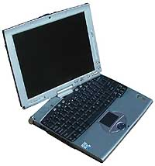
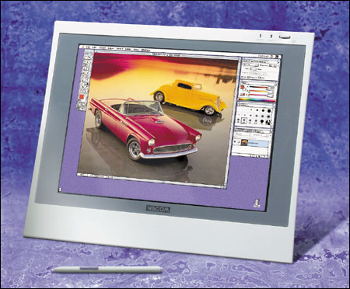
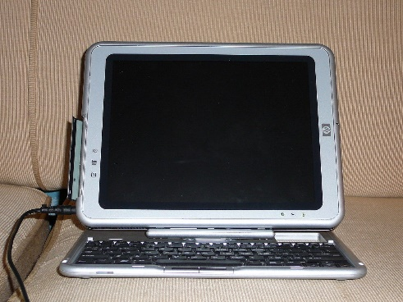
Úvod
Co je to Digital Ink?
Ručně psaný text a kreslené obrázky
Používá se tablet a stylus
Nejnovější technologie dokáží rozpoznat psaný text

Slide 3
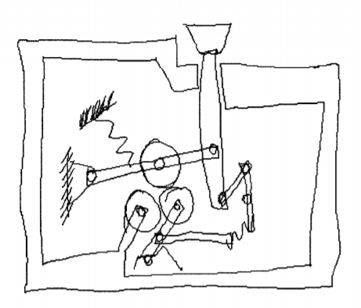
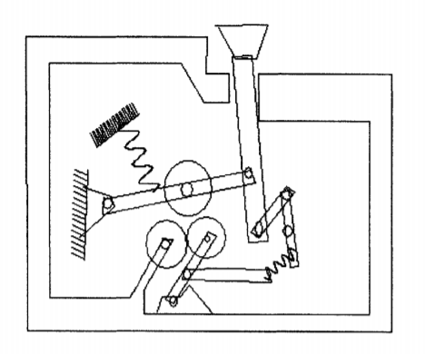
Úvod
Rozpoznávání tvarů v kresbě
Bez prahových hodnot
Scale-space teorie

Slide 4
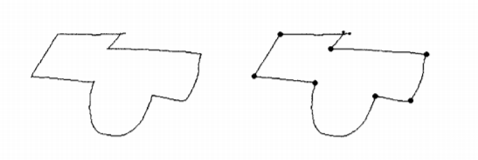
Vyvinutá metoda
Detekce hlavních bodů
Příliš mnoho falešných pozitiv kvůli šumu
Lidský faktor
Digitalizace
Gaussův filtr

Slide 5
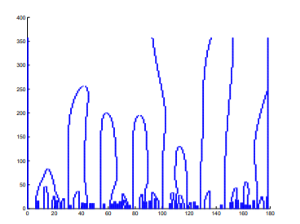
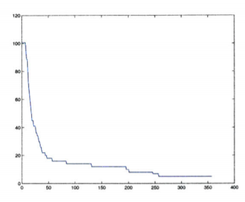
Určení hrubosti filtru
Podle úbytku bodových prvků

Slide 6
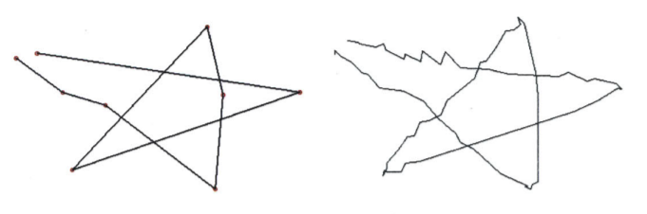
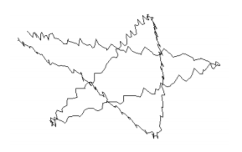
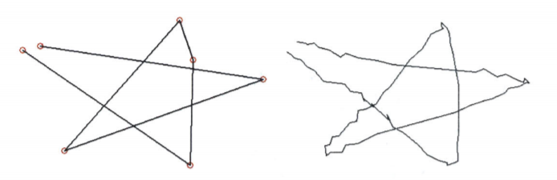
Zhodnocení
Pro data s velkým šumem lepší výsledky než jiné metody
Výpočetně složitější než jiné metody

Slide 7
Děkuji za pozornost

